Slide 1
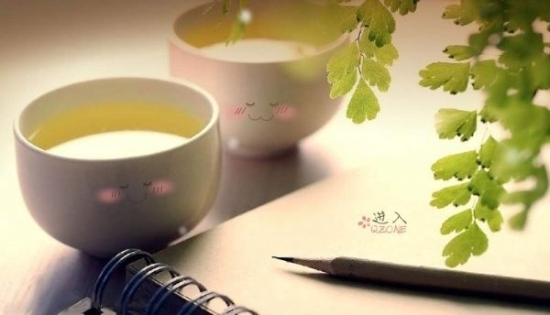
习作1 招待客人

Slide 2
格式问题：
第一行的作文题目要放中间
每一段的开头要空两格
正文部分的标点问题（对话，形声词）
字数一般300字左右

Slide 3
作文本身：
三年级的作文要求，要把一件事情说清楚，完整。语句要通顺，意思要清楚。
然后才能考虑作文的文采

Slide 4

佳作欣赏
小小作家在身边

Slide 5
招待客人
星期六，爸爸妈妈都去上班了，只有我一个人在家里写作业。
突然，门铃响了，我就去开门。啊，原来是李叔叔和王伯伯呀！我连忙请他们坐在沙发上，然后问他们说：“李叔叔，王伯伯，你们要吃水果吗？”李叔叔说:“不用啦，谢谢！你爸爸妈妈呢？”我情不自禁地说：“他们去上班了，可能要很久才回来！”李叔叔说：“原来是这样。”我就问：“王伯伯，李叔叔，你们要看电视吗？”王伯伯说：“好吧！
我把遥控器递给他们，自己就到书房里学习了。可我刚到房里时，就想起妈妈爸爸对我说过：要好好招待客人。我便走到客厅里，想要好好招待客人。可李叔叔却说：“时间不早了，我们该走了。等你爸爸妈妈回来时，我们再来找他们。”我对李叔叔和王伯伯说：“我会告诉他们你们来过的！再见！”李叔叔和王伯伯对我说：“再见！”
这件事，我明白了：有客人来时要好好招待他们，这样才是一个惹人喜爱的好孩子
简评：能把一件事情写得连贯又通顺，还有了自己的想法与思考，非常好。

Slide 6
陌生人来敲门
星期六,爸爸妈妈都不在家,我一个人在家里画画.
"咚""咚""咚",咦!好像有人在敲我家的门,我连忙走出书房,来到门前,好奇地问:"谁呀?"门外传来一位陌生人的声音:"我是你爸爸的朋友."我拿来小板凳,透过门上的猫眼洞向外张望,是一个我以前从未见过的,陌生的叔叔,心想:"妈妈每次出门都会告诉我,要是有陌生人来千万别开门,这次我是不是也不该开呢?想到这,我还是对门外的叔叔说:"对不起,叔叔,我爸爸妈妈都不在家,要不,您先留个电话,等爸爸回来我让他打电话给你吧!"门外的叔叔笑着说:"小家伙,够精明的,我有你爸爸的电话,回头我会联系他,再见了!“
我侧着耳朵听叔叔的脚步声渐渐远去,再从猫眼洞向外望,外面真没人了, 这才从小凳子上下来,继续去画我的画.
简评：比较细致地刻画了紧张，细心的心理

Slide 7
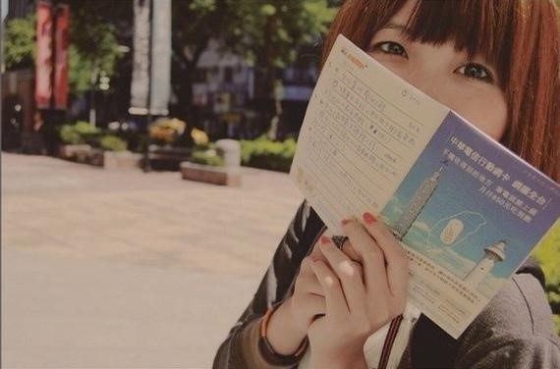
习作2 我的自画像

Slide 8
你觉得她是个什么样的人？
用语言来“画一画”她吧！

Slide 9
不长不短的头发，浓浓的眉毛，大大的眼睛，有点矮的个子－－那就是我，一个热情奔放的女孩。（外貌，长相的描写）
我具有双重性格。我文静的时候，就会乖乖的坐在课桌前看书，可我活泼起来的时候，却动个不停。每当一下课，我就会跑到外面走廊上，去跳绳，玩游戏。每当星期六、星期天，我就会央求爸爸陪我打乒乓球、羽毛球什么的，或是到郊外爬爬山，呼吸呼吸新鲜空气。因此，我的身体挺好的。人们说我是一个外向、大胆的女孩，的确是这样。我呀，就是站在全世界人面前发言，也丝毫不会害怕、胆怯；可有时我却胆小得连一只蝌蚪都怕。有一次，我的弟弟捉了一只蝌蚪悄悄地放进我的衣服里，我知道后，又委曲又害怕还十分生气，我真不知该怎么说我弟弟，只得一屁股坐在地上哭起来。（性格特征，还举了一个生动的例子）
虽然我有些贪玩，但我的学习成绩却一直不错，可能是因为我十分喜爱阅读课外书籍吧！在我的书柜里，放满了各种各样的书，像《西游记》、《少年儿童百科全书》。

